Slide 1
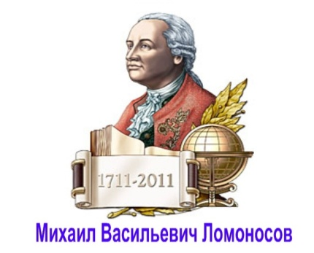

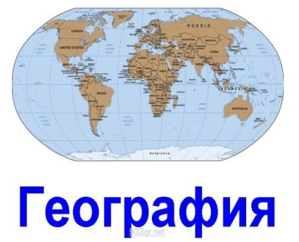


Игра:
"Калейдоскоп
естественных наук"

Slide 3
№ 1
№ 2
№ 3
№ 4
№ 5
№ 6
№ 7
№ 8
№ 9
№ 10
№ 11
№ 12
№ 13
№ 14
№ 15
№ 16

Slide 4
№ 1 Физика
Какие новые слова ввел Ломоносов впервые в русский язык. Попробуйте составить их..
термо
мула
баро
ка
атмо
метр
физи
сфера
фор
метр
Ответ

Slide 5
№ 2 Презентация
Россия помнит
великого сына

Slide 6
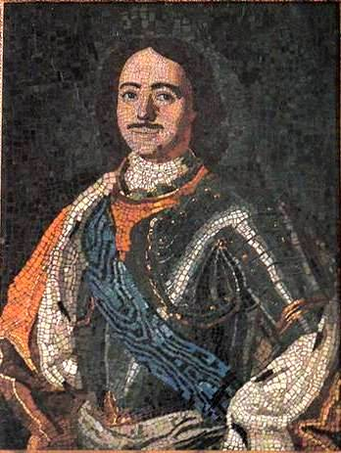
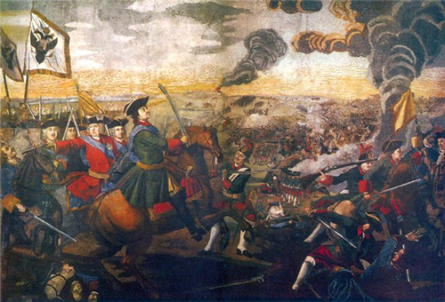
№ 3 Химия
Ломоносов благодаря своим занятиям химией возродил древнее искусство - мозаику.
Какие из сорока мозаичных работ М.В.Ломоносова стали наиболее известны, вы узнаете собрав мозаику. Назовите эти работы.
Петр 1
Полтавская баталия
Ответ

Slide 7
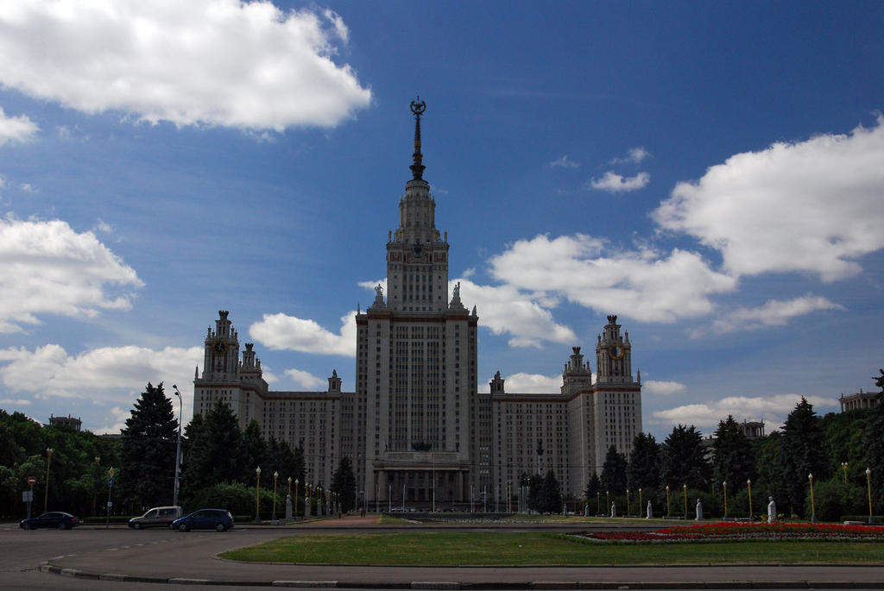
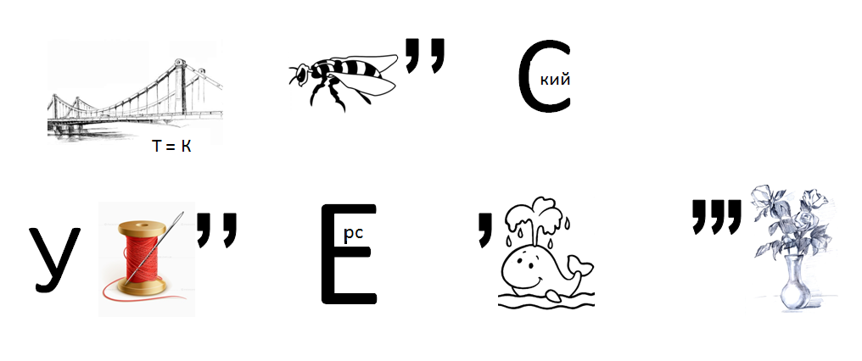
Московский университет
№ 4 Математика
Решив ребус, вы узнаете, основателем какого учебного заведения был Ломоносов.
Ответ
МГУ имени М.В. Ломоносова

Slide 8
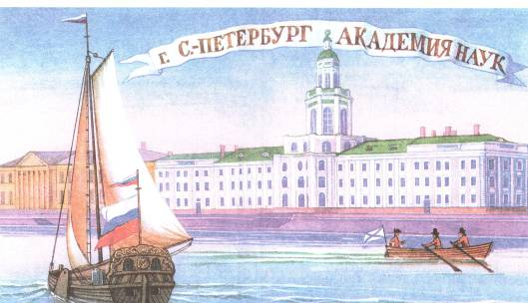
№ 5 Химия
В 1748 году М.В. Ломоносов создал химическую лабораторию. В каком городе?
Для получения слова возьмите из русских названий данных химических элементов соответствующие буквы.
1 | 2 | 3 | 4 | 5 | 6 | 7 | 8 | 9
Po | Cu | F | He | B | Be | C | H | Mg
1- ю букву | 2- ю букву | 2- ю букву | 2- ю букву | 3- ю букву | 1- ю букву | 1- ю букву | 5- ю букву | 3- ю букву
Петербург
Ответ

Slide 9
№ 6 Физика
Блиц – опрос
2. Наблюдая за какой планетой, Ломоносов сделал открытие мирового значения?
А) Венерой
В) Марсом
С) Солнцем
Д) Юпитером
3. В какой научной области Ломоносов не сделал открытий?
А) Астрономии
В) Биологии
С) Оптике
Д) Химии
1. Во время проведения какого опыта погиб коллега Ломоносова?
А ) Исследования взрывчатых свойств газов
В) Исследования природы электричества
С) Наблюдения за ураганным ветром
Д) Опыта по переплавке металлов
1 | 2 | 3
В | А | В
Следующий вопрос
Ответ

Slide 10
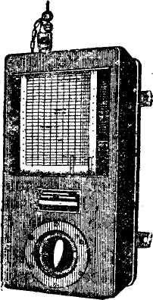
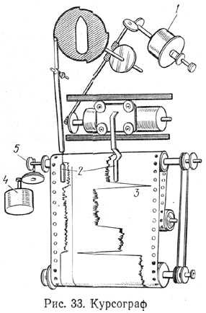
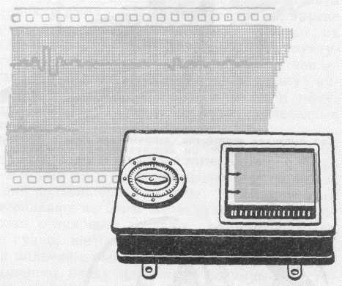
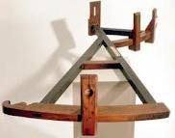
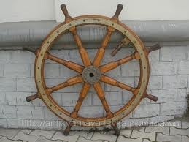
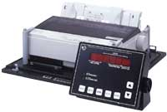
№ 7 География
До конца дней своих Михаил Ломоносов был верен русскому северу и Белому морю. Какой прибор для морского кораблевождения им был разработан в помощь морякам?
Самопишущий
компас
Морской
календарь
Штурвал
Самопишущий компас
Курсограф
Ответ

Slide 11
№ 8 Презентация
Орден Ломоносова
Ответ

Slide 12
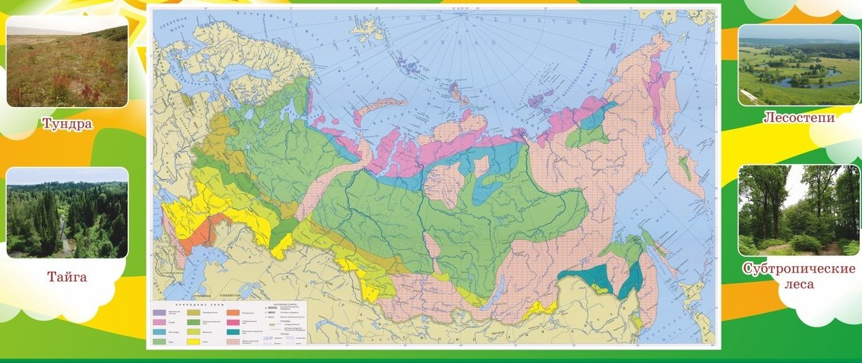

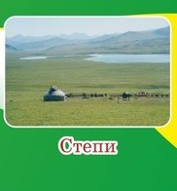

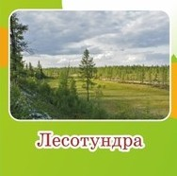


№ 9 География
Какую часть России изучал Ломоносов?
Арктику
Ответ

Slide 13
№ 10 Физика
Разгадав кроссворд, вы узнаете, что называл корпускулами Ломоносов?
 | 1
2
 |  | 3
4
 |  |  |  | 5
6
 |  | 7
 |  |  | 8
 | А | Т | О | М
Ж | И | Д | К | О | С | Т | Ь
 |  | М | О | Л | Ь
Т | Е | М | П | Е | Р | А | Т | У | Р | А
 |  |  |  | К | О | Н | Д | Е | Н | С | А | Ц | И | Я
Д | И | Ф | Ф | У | З | И | Я
 |  | К | Е | Л | Ь | В | И | Н
 |  |  | Г | А | З
молекула
Ответ

Slide 14
№ 11 Математика
Убрав лишнюю букву, вы узнаете знаменитое высказывание Ломоносова.
«Математику уже затем надо учить, что она ум в порядок приводит».
«Мллателмалтику луже злателм нладло улчилть, чтло онла улм в плорлядлок прилволдитл».
Ответ

Slide 15
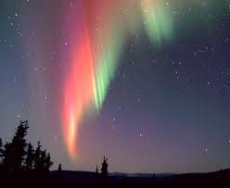
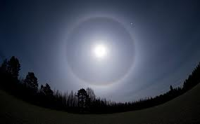
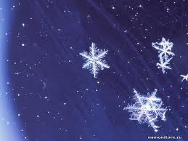
№ 12 Физика
В одном из стихотворений Ломоносов вопрошал: «Как может быть, чтоб мерзлый пар
среди зимы рождал пожар»
Какому природному явлению посвящены эти строки?
Северное сияние
Гало
Снегопад
Ответ
Северное сияние

Slide 16
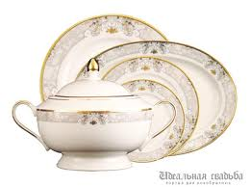
№ 13 Химия
Известный немецкий химик Фридрих Генкель знакомил студентов и Ломоносова с образцами руд и основами металлургии. Но только в своей химической лаборатории М. Ломоносову удалось найти состав, рецепт которого в Германии тщательно скрывался.
Что в
чёрном ящике?
Состав для получения фарфора – фарфоровая посуда
Ответ

Slide 17
№ 14 География
Ломоносов доказал возможность кратчайшего пути в одну из азиатский стран. Как называется эта страна?
А) Китай
В) Индия
С) Монголия
Индия
Ответ

Slide 18
№ 15 Презентация
Ломоносов и Удмуртия
Ответ

Slide 19
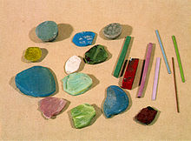
№ 16 Математика
Что в письме к И. И. Шувалову М. В. Ломоносов называл своим любимым детищем?
В 1752 году он получает разрешение на строительство под Петербургом фабрики цветного стекла. Строительство фабрики началось в 1753 году, при фабрике была создана художественная мастерская по изготовлению мозаичных картин.
 | 11 | 3 | 8 | 17
6 |  | 13 | 5 | 12
10 | 16 |  | 15 | 7
18 | 21 | 19 |  | 1
2 | 14 | 9 | 4 | 20
 | т | б | ц | т
к |  | о | и | н
е | с |  | о | у
е | а | к |  | ф
а | г | в | р | л
Образцы стёкол,
сваренных
М. В. Ломоносовым
в его лаборатории.
Ответ
Фабрику цветного стекла

